Slide 1

DiamondDev
Создание сервиса с развивающими играми для детей

Slide 2

Цель: создание сайта с играми для помощи психологу.
Актуальность: игры подобраны в соответствии с консультативными советами практикующего психолога и в значительной степени могу оптимизировать процесс работы с детьми.

Slide 3
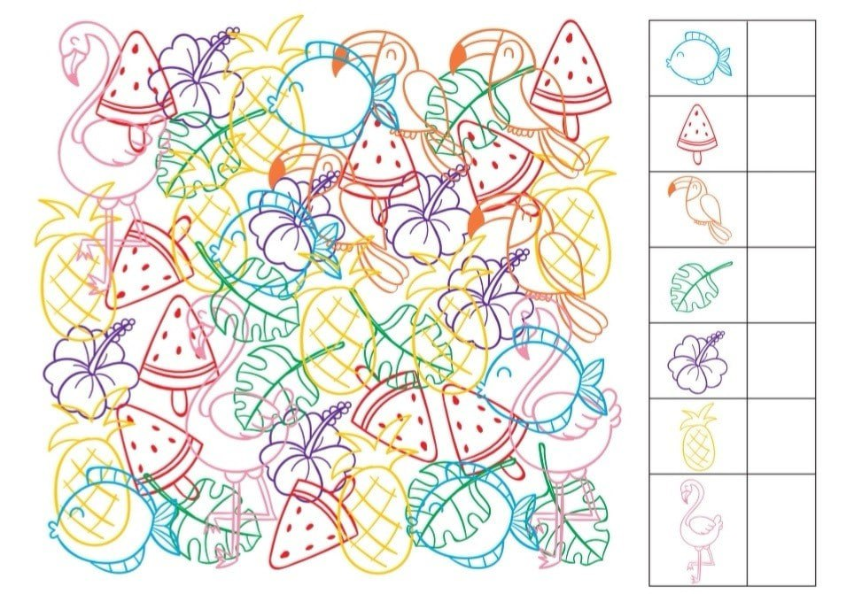
Найди и посчитай картинки

Slide 4

Найди различия
Горовенко Глеб Васильевич
Брацун Данила

Slide 5

4й – лишний
Мелехов Алексей Григорьевич
Комаров Максим Игоревич

Slide 6

Лабиринт
Черепанов Вячеслав Сергеевич
Галямеев Михаил Русланович

Slide 7

Запомни вещи
Федорушкин Станислав Алексеевич
Мухина Анастасия Александровна

Slide 8

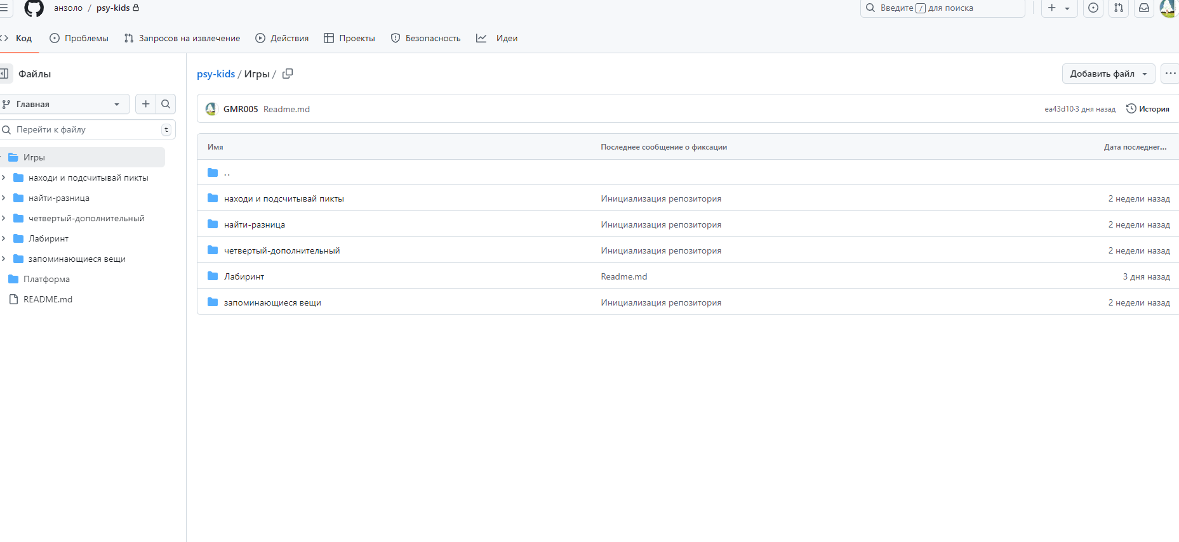
Совместная работа осуществляется при помощи GitHub

Slide 9
Спасибо за внимание!!!

